Slide 1
Жер ғаламшарының пайда болуы
Жердің құрылысы мен құрамы
Жер қабықтары және олардың құрамы
5 сынып
Жаратылыстану
Notes:
*

Slide 2
Сіздің меңгеретініңіз:
Жер шарының қалай пайда болғанын
Жер шарының құрылысы мен құрамын
Сіздің білетініңіз:
Жердің пайда болуы туралы қандай болжамдар бар екенін
Біздің ғаламшарды қандай қабаттар қоршап тұрғанын

Slide 3
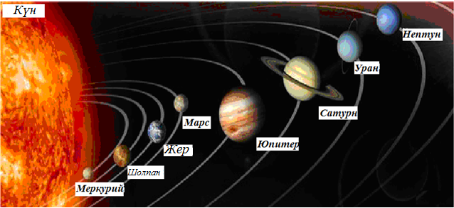
Күн жүйесіндегі ғаламшарлар

Slide 4
Жердің пайда болуы туралы аңыздар
Ежелгі адамдар Жер шары Күннен және басқа жұлдыздарданда үлкен деп ойлаған. Алайда Жердің қалай пайда болғаны туралы білімі жоққа тең еді.Сол кезде адамдардың ой санасында мыңдаған пілдің күші бар, мыңдаған адамның ақылы бар тылсым күш иесі туралы ұғым пайда болды. Оны адам құдай деп атады. Құдай Жер шар мен аспанды жасаған. Жерде өзендер ағызып, канал қазған. Орман өсіріп, құстар мен аңдарды жайғастырған. Соңында адамды дүниеге келтірген. Құдай Жерді адамдардың көңілінен шығатындай етіп жасаған.
Төрт мың жыл бұрын Ежелгі Вавилон тұрғындары Жер шарын дөңес күмбез ретінде елестеткен. Жер үстінде аспан мен су, Жер астында да аспан мен су. Оған таңғалатын ештеңе жоқ, себебі вавилондықтар Тигр мен Евфрат сияқты екі үлкен өзен арасындағы тар жерде өмір сүрген.

Slide 5
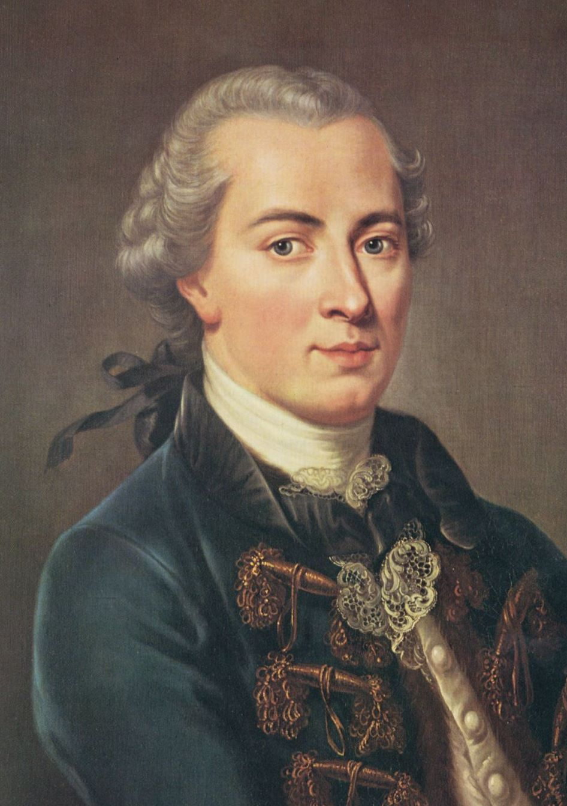
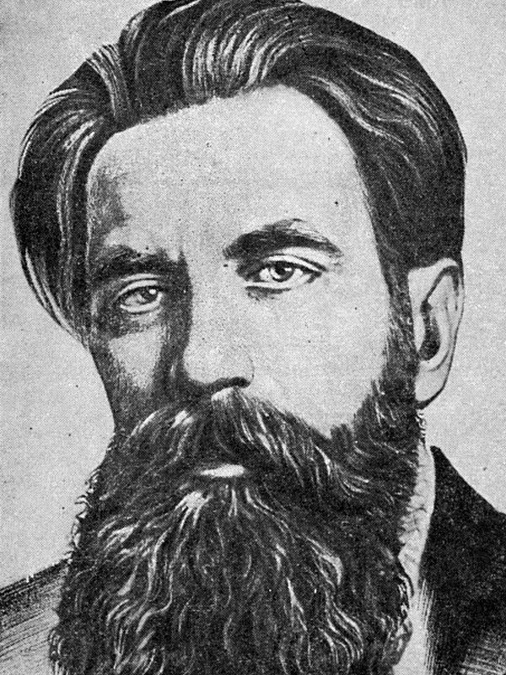
Жердің пайда болуы туралы болжамдар
Неміс философы Иммануил Кант Жер шаң бөлшектерінен тұратын, бір-бірімен тартылыс пен итеріс арқылы шеңбер бойынша жылжитын тұманнан пайда болды деген болжамды ұсынған. Жердің қалыптасуында Күннің қатысы жоқ деген.
Академик О.Ю.Шмидт ғаламшарлар (оның ішінде Жер де) Күн өзіне қосып алатын қатты бөлшектерден пайда болатынын ғылыми дәлелдеген.
Жиналған бөлшектер арасынан өткенде, тартылыс күшімен бөлшектер бір-біріне тартылып, күннің маңында айналған. Айналыс нәтижесінен қосындылар жинақталып, ғаламшарға айналған.

Slide 6
“Үлкен жарылыс теориясы”
Ғаламның дамуы барысында Жер ғаламшарының пайда болуы туралы көптеген пікірлер болды. Қазіргі кезде жалпы Ғаламның қалыптасуы туралы “ Үлкен жарылыс теориясы” атты қабылданған теория бар.
Миллиондаған жыл бұрын ғарыштық кеңістікте үлкен, жанып тұрған, температурасы миллион градустан астам шар болды. Бір уақытта шар жарылды, оның бөлшектері мен материалдары үлкен жылдамдықпен Ғаламға таралып кетті.
Жер Күн жүйесінен есептесек үшінші ғаламшар. Шамамен 4,5-4,6 млрд жыл бұрын пайда болған. Алғашқы кезде улы газдармен қайнап жанып тұрған тау жыныстарынан құралған аспан денесі болатын. Миллиондаған жылдар бойы Жер біртіндеп суына бастады. Жердің бетінде бұрынғы жалындап жанып-қызып жатқан массаның үстіне жұқа гранитті қабат пайда болып, қызған кездегі су булары нөсер жаңбырларға айналып , толассыз Жер бетіне жауып тұрды. Жаңбыр сулары Жер бетіндегі ойыстарды, төмен жатқан жерлерді суға толтырды. Бірақ уақыт өте келе су кері қайтып бұрынғы деңгейінен төмен түсті.

Slide 7
Жер қабықтарының қалыптасуы
Шамамен миллард жыл өткен соң, Жер суыды, жер қабығы қатайып, ғаламшарымыздың сыртқы қабатын құрады, ал Жердің қойнауынан шыққан газдар жердің тартылысымен Жер атмосферасын құрады. Газдардың бір бөлігі Жер бетінде конденцация арқылы мұхиттарға айналады. Жерде тіршілік пайда болуына барлық жағдай жасалды. Осы принцип бойынша Жерде тіршілік пайда болды.
Атмосфера
Биосфера
Гидросфера
Литосфера

Slide 8
Жердің ішкі құрылысы
Ядро
Мантия
Жер қыртысы

Slide 9
Тапсырма 1
Тіршілік тек Жер шарында ғана бар ма, қалай ойлайсың?

Slide 10
Тапсырма 2
Күн жүйесіндегі ғаламшарлар және Жер Күн жүйесіндегі нешінші ғаламшар
Критералды бағалау:
Күн жүйесіндегі ғаламшарлары атайды-1 балл
Жер Күн жүйесіндегі нешінші ғаламшар екенін анықтайды-1 балл

Slide 11
Жауабы
Меркурий
Шолпан
Жер
Марс
Юпитер
Сатурн
Уран
Нептун

Slide 12
Тапсырма 3
Жер қабықтарының жоғарыдан тереңге қарай дұрыс орналасу ретін анықта:
а) ядро, мантия, жер қыртысы
ә) жер қыртысы, мантия, ядро
б) мантия, ядро, жер қыртысы
в) мантия, жер қыртысы, ядро
Критериалды бағалау:
-Жер қабықтарын ретімен орналастырып береді -2

Slide 13
Жауабы
ә) жер қыртысы, мантия, ядро

